Slide 1

Universidad de las Fuerzas Armadas “ESPE”
Tutorial de Amazon EC2, para la generación de maquinas virtuales
Integrantes:
Aguirre Prieto Ángel Ernesto
Castro Calvopiña Bryan Paúl
Ramos Espinosa Christopher Lizardo

Slide 2
Objetivo General
Realizar un video bien explicado e identificado los temas relevantes a manera de un tutorial sobre el tema asignado.
Mostrar las ventajas y el uso que tiene una maquina virtual

Slide 3
Objetivo Específicos
Conocer los beneficios de usar Amazon EC2.
Emplear las herramientas que nos brinda Amazon EC2.
Generar una maquina virtual con el servicio Amazon EC2.
Identificar la variedad de S.O disponibles para la instalación.
Reconocer el nivel de seguridad que posee este servicio.

Slide 4

Amazon
Es una plataforma de comercio electrónico en la cual se encuentran toda clase de objetos en venta además de ser uno de los lideres en el comercio electrónico a de mas provee servicios de cloud computing a diferentes niveles con sede principal en la ciudad de Seattle ubicada en el Estado de Washington

Slide 5

Amazon Web Services (AWS)
Es una plataforma de servicios de nube que proporciona una variedad de servicios de infraestructura tales como almacenamiento, redes, bases de datos, servicios de aplicaciones, potencia de cómputo, mensajería, inteligencia artificial, servicios móviles, seguridad, identidad ,etc.

Slide 6
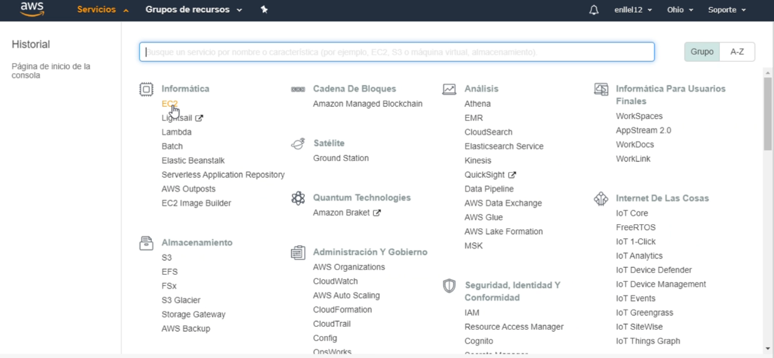
Amazon EC2
Amazon Elastic Compute Cloud (Amazon EC2) proporciona una capacidad de computación escalable que mediante ella se puede desarrollar e implementar aplicaciones en menos tiempo sin la necesidad de invertir en un hardware nuevo cada vez que se crea una app ya que este Sistema nos permite simularlo de manera efectiva además no permite lanzar tantos servidores virtuales como se tenga la necesidad

Slide 7
Características de Amazon EC2
Entornos informáticos virtuales, conocidos como instancias
Plantillas pre-configuradas para las instancias, conocidas como imágenes de máquina de Amazon (AMI), que empaquetan las partes que necesita para el servidor (incluido el sistema operativo y el software adicional)
Varias configuraciones de CPU, memoria, almacenamiento y capacidad de red de las instancias, conocidos como tipos de instancias
Información de inicio de sesión segura para las instancias con pares de claves (AWS almacena la clave pública y usted guarda la clave privada en un lugar seguro)
Volúmenes de almacenamiento para datos temporales que se eliminan cuando detiene o termina la instancia, conocidos como volúmenes de almacén de instancias
Volúmenes de almacenamiento persistente para los datos usando Amazon Elastic Block Store (Amazon EBS), conocidos como volúmenes de Amazon EBS
Varias ubicaciones físicas para los recursos, como las instancias y los volúmenes de Amazon EBS, conocidas como regiones y zonas de disponibilidad
Un firewall que permite especificar los protocolos, los puertos y los rangos de direcciones IP que pueden alcanzar las instancias mediante el uso de grupos de seguridad
Direcciones IPv4 estáticas para informática en la nube dinámica, conocidas como direcciones IP elásticas
Metadatos, conocidos como etiquetas, que se pueden crear y asignar a los recursos de Amazon EC2
Redes virtuales que puede crear que están aisladas lógicamente del resto de la nube de AWS y que, opcionalmente, puede conectar a su propia red, conocidas como nubes privadas virtuales (VPC)

Slide 8
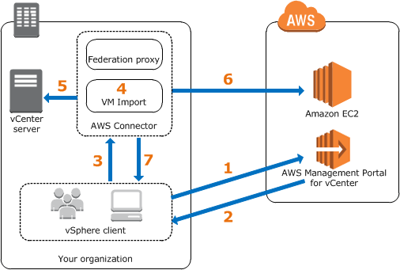
Maquina virtual
Una maquina virtual es un software que simula un sistema de computación y puede ejecutar programas como si fuese una computadora real per lo hace de manera aislada
Una maquina virtual emula todos los elementos que posee una maquina en físico entre los componentes que simula se encuentran: disco duro, memoria RAM, tarjetas de red, tarjeta gráfica, etc.

Slide 9
Maquinas virtuales de sistema
Es aquella que emula a un ordenador completo. En palabras llanas, es un software que puede hacerse pasar por otro dispositivo -como un PC- de tal modo que puedes ejecutar otro sistema operativo en su interior. Tiene su propio disco duro, memoria, tarjeta gráfica y demás componentes de hardware, aunque todos ellos son virtuales.

Slide 10
Maquinas virtuales de proceso
Es aquella que se ejecuta como un proceso normal dentro de un sistema operativo y soporta un solo proceso. La máquina se inicia automáticamente cuando se lanza el proceso que se desea ejecutar y se detiene para cuando éste finaliza. Su objetivo es el de proporcionar un entorno de ejecución independiente de la plataforma de hardware y del sistema operativo, que oculte los detalles de la plataforma subyacente y permita que un programa se ejecute siempre de la misma forma sobre cualquier plataforma.

Slide 11
Funciones de una maquina virtual
Para poder probar otros sistemas operativos: El instalar un sistema operativo es un proceso largo pero con la maquina virtual se lo puede probar y si no se esta conforme se cierra la maquina y se usa el sistema operativo convencional
Para ejecutar programas antiguos: se instalan programas antiguos pro k algunos de ellos no están disponibles para las ultimas versiones de los SO
Para usar aplicaciones disponibles para otros sistemas: en ocasiones se necesitan aplicaciones para otro tipo de SO
Para probar una aplicación en distintos sistemas :esta se usas cuando se es desarrollador para probar la aplicación en todas las plataformas disponibles
Como seguridad adicional: al estar aislada del resto de la maquina física puede ayudarnos a protegerla de virus y otras amenazas para la información contenida en la maquina

Slide 12
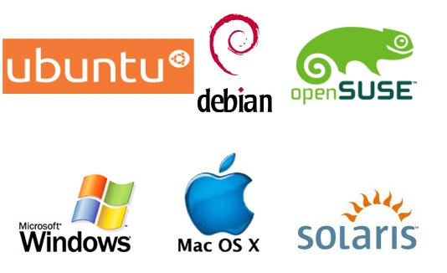
Sistema operativo (SO)
Es un conjunto de programas especialmente diseñado para hacer de intermediarios entre el usuario y la computadora , estos programas nos sirven para controlar el hardware de manera fácil y conveniente para el usuario, puede decirse que es corazón de la maquina ya que este tiene prioridad de ejecución ante otras aplicaciones además de controlar todos los periféricos disponibles en la computadora, los sistemas operativos mas utilizados son :Microsoft Windows, Mac OS X y Linux Ubuntu.

Slide 13
Tipos de sistemas operativos
Sistema monoprocesador : En el sistema monoprocesador existe una sola unidad de procesamiento central (CPU) capaz de ejecutar una serie de instrucciones de índole general.
Sistemas multiprocesadores :También llamados sistemas paralelos o estrechamente acoplados, los sistemas multiprocesadores tienen dos o mas CPU que comparten buses y a veces el reloj, la memoria y los dispositivos periféricos. Los hay de dos tipos:
multiprocesador asimétrico: cada procesador tiene una tarea específica.
multiprocesador simétricos: todos los procesadores realizan las misma tareas.
Sistemas distribuidos :Un sistema distribuido presenta una colección de procesadores que no comparten memoria o reloj, y se comunican por una red interconectada.
Sistemas operativos de equipos portátiles :Los equipos portátiles de mano en este caso se refiere a aquellos dispositivos de pequeñas dimensiones que pueden ser manipulados con una mano, como por ejemplos las tabletas, los teléfonos inteligentes y las notebook. Adicionalmente, los sistemas operativos de teléfonos deben adicionar componentes para las comunicaciones y la interface.
Sistemas operativos empotrados o en tiempo-real :Los sistemas empotrados o de tiempo-real son los sistemas operativos instalados en los dispositivos médicos, electrónicos, electrodomésticos, automóviles, entre otros. Se encargan de tareas específicas del equipo en cuestión como:
ahorrar la potencia de la batería;
ajustarse a tiempos limitados;
no requiere supervisión humana.

Slide 14
Parches de seguridad
Es un conjunto de cambios que se aplican a un software para corregir los errores o vulnerabilidades en programas o sistemas operativos , generalmente estos parchea de seguridad (actualización de seguridad) son fabricados por fabricantes de software tras la detección de alguna vulnerabilidad y estos se instalan automáticamente o manualmente por el usuario

Slide 15
Términos no definidos
AWS: Amazon Web Service
EC2: Elastic Compute Cloud
AMI: Imágenes Maquina de Amazon
ABS: Amazon Block Store
IP: (Internet Protocol) es un conjunto de números que identifica, de manera lógica y jerárquica, a una Interfaz en red
IPv4: es uno de los protocolos fundamentales de Internet, ya que es el que identifica los diferentes dispositivos conectados a la red. Una dirección IPv4 tiene 32 bits

Slide 16
Términos no definidos
Tarjeta de red: es un componente de hardware que conecta una computadora a una red informática y que posibilita compartir recursos (como archivos, Disco duro, discos duros enteros, impresoras e internet) entre dos o más computadoras, es decir, en una red de computadoras.
Tarjeta grafica: es una tarjeta de expansión o un circuito integrado que se encarga de procesar los datos que le envía el procesador del ordenador y transformarlos en información visible y comprensible para el usuario, representado en el dispositivo de salida, el monitor.
Memoria RAM: es un tipo de memoria operativa de los computadores y sistemas informáticos, adonde va a ejecutarse la mayor parte del software: el propio sistema operativo, el software de aplicación y otros programas semejantes
Disco duro: son dispositivos de almacenamiento de datos en los que podemos almacenar cualquier tipo de información digital

Slide 17
Bibliografía
Tomado de :https://www.nextu.com/blog/6-cosas-que-debes-saber-de-amazon-web-services-y-sus-beneficios/
Tomado de :https://glosarios.servidor-alicante.com/ciberseguridad/parche-de-seguridad
Tomado de :https://www.ecured.cu/Parches_de_seguridad
Tomado de :https://www.tecnologia-informatica.com/el-sistema-operativo/
Tomado de :https://docs.aws.amazon.com/es_es/AWSEC2/latest/UserGuide/concepts.html
Tomado de :https://www.xataka.com/especiales/maquinas-virtuales-que-son-como-funcionan-y-como-utilizarlas
Tomado de :https://qloudea.com/blog/que-es-un-disco-duro/
Tomado de :https://www.netec.com/post/maquinas-virtuales-que-son-y-cuales-son-sus-tipos
Tomado de :https://www.ticportal.es/temas/cloud-computing/amazon-web-services/amazon-ec2
Tomado de :https://computerhoy.com/noticias/software/que-es-maquina-virtual-como-funciona-que-sirve-46606

